Slide 1
Analisis Uji Korelasi antara Data Penggunaan Aplikasi Smartphone terhadap Model Gaya Belajar VARK (Visual, Aural, Read/Write, Kinesthetic)
Meizar Raka Rimadana (14/363478/TK/41594)
Maximillian Sheldy Ferdinand E. (14/365238/TK/42057)
Pembimbing I : P. Insap Santosa, Ir., M.Sc., Ph.D.
Pembimbing 2 : Sri Suning Kusumawardani, Dr., S.T., M.T.
Notes:
Sambutan dosbing
Sambutan dospeng
Perkenalan
judul

Slide 2
Pendahuluan

Slide 3

Belajar
Manusia belajar sepanjang hidupnya
Bertujuan untuk mengembangkan / mendapatkan keterampilan
3 bentuk pembeajaran:
Formal
Non-Formal
Informal
75% pengetahuan manusia diperoleh dari pembelajaran informal[1]
[1]Z. Pozgaj, “Informal Learning in Lifelong Education,” International Journal of Emerging Technologies in Learning (iJET), vol. 3, p. 46–50, 2008.
Notes:
Sayangnya, terdapat masalah dalam belajar
Pembelajaran informal = lifelong learning
Manusia belajar dari berbagai macam sumber dan dengan berbagai macam cara

Slide 4
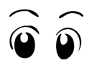



Gaya Belajar
Cognitive overload sering terjadi pada proses belajar
Solusi : menyampaikan informasi yang sesuai dengan karakteristik gaya belajar
Preferensi VARK dapat diketahui melalui pengisian kuesioner secara manual
VARK
Visual
Aural
Read/Write
Kinesthetic
Notes:
CO=too much info processed
VARK mengkategorikan berdasarkan kecenderungan manusia terhadap format materi pembelajaran
Kategori V memiliki kecenderungan untuk lebih mudah memproses informasi dalam bentuk….
Terdapat pula sejumlah peniliti yg berusaha mengembangkan deteksi otomatis

Slide 5
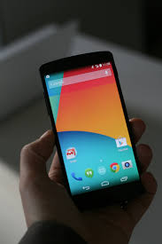
Smartphone
Sejumlah peneliti telah mengembangkan sistem pengidentifikasi gaya belajar secara otomatis[2,3,4]
Media pembelajaran : e-learning
Smartphone menjadi salah satu sumber pembelajaran informal
Berbagai bentuk informasi dapat ditampilkan di smartphone
[2]Bernard, Jason, T. W. Chang, E. Popescu dan S. Graf, “Learning Style Identifier: Improving the Precision of Learning Style Identification through Computational Intelligence Algorithms,” Expert Systems with Applications, vol. 75, pp. 94-108, 2017.
[3]M. S. Hasibuan, L. E. Nugroho, P. I. Santosa dan S. S. Kusumawardani, “A Proposed Model for Detecting Learning Styles Based on Agent Learning,” International Journal of Emerging Technologies in Learning, vol. 11, no. 10, pp. 65-69, 2016.
[4]Q. D. Pham dan A. M. Florea, “A Method for Detection of Learning Styles in Learning Management Systems,” UPB Sci. Bull. Ser. C Electr. Eng., vol. 75, no. 4, pp. 3-12, 2013.
Notes:
Sayangnya, belum ada penelitian yg menunjukkan adanya penelitian yang menguji korelasi data penggunaan aplikasi smartphone terhadap gaya belajar VARK

Slide 6
Rumusan Masalah
Belum ada penelitian yang menyatakan adanya korelasi antara data penggunaan aplikasi smartphone terhadap gaya belajar VARK
Perlu dibuat aplikasi untuk mencatat data penggunaan aplikasi smartphone dan pengisian kuesioner VARK
Notes:
Kemudian untuk mendukung

Slide 7
Tujuan
Mengembangkan aplikasi Android untuk menangkap data penggunaan aplikasi (durasi dan frekuensi) dan kuesioner VARK
Melakukan uji korelasi antara frekuensi dan durasi penggunaan aplikasi smartphone terhadap gaya belajar VARK.
Notes:
Terdapat sejumlah teori yang mendasari penelitian ini
Under 5 mins

Slide 8
Dasar Teori

Slide 9
Model Pembelajaran
Kategori | Komponen Terstruktur | Unsur Kesengajaan | Sertifikasi
Formal | Target, Materi, Waktu, Dukungan | Disengaja | Ya
Non-formal | Materi | Disengaja | Umumnya tidak
Informal | Tidak ada | Tidak disengaja | Tidak

Slide 10

Uji Korelasi Spearman
Dengan:
p: koefisien korelasi
X: nilai ukuran pola penggunaan aplikasi
Y: nilai kelas tertentu dari VARK
N: banyaknya sampel
Notes:
Menguji korelasi antara x dan y,
x adalah durasi / frekuensi,
y adalah poin tiap dimensi VARK

Slide 11
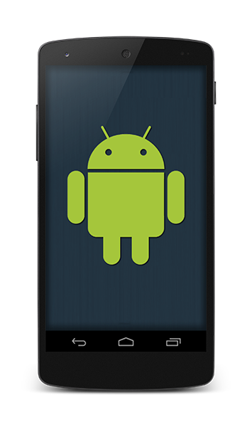




Teknologi
APP Usage Statistics API
Android Job
Basis Data
Aplikasi Android
Pustaka
Pengolahan Data
Notes:
Android JOB:
Library untuk mengembangkan background service

Slide 12
Metodologi

Slide 13
Alur Penelitian
Mulai
Identifikasi Masalah
Pengembangan Aplikasi
Pengumpulan Data dan Analisis Uji Korelasi
Penulisan Laporan
Selesai

Slide 14
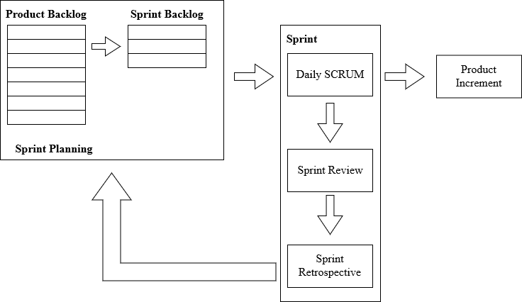
Pengembangan Aplikasi SCRUM
Prioritas | Product Backlog
1 | Layanan Penangkap Data Penggunaan Aplikasi
2 | Kuesioner VARK
3 | Persetujuan Pengguna, Petunjuk Penggunaan Aplikasi, dan Pengisian Identitas Responden
4 | Sinkronisasi Firebase, Autentikasi, dan Penyelesaian Akhir

Slide 15
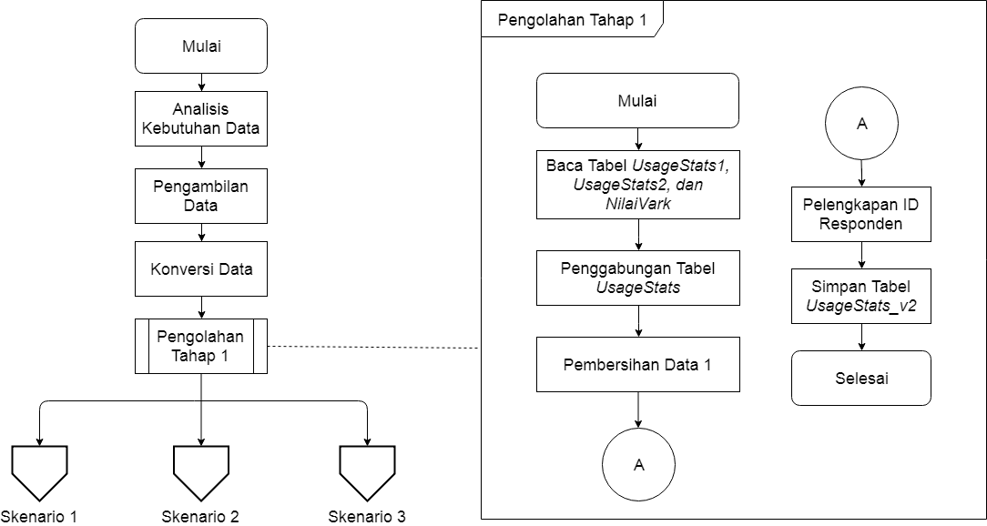
Alur Uji Korelasi
Notes:
Pengolahan data:
Penggabungan usage stats, pembersihan, pelengkapan id

Slide 16
Hasil dan Pembahasan

Slide 17
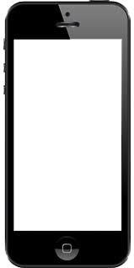

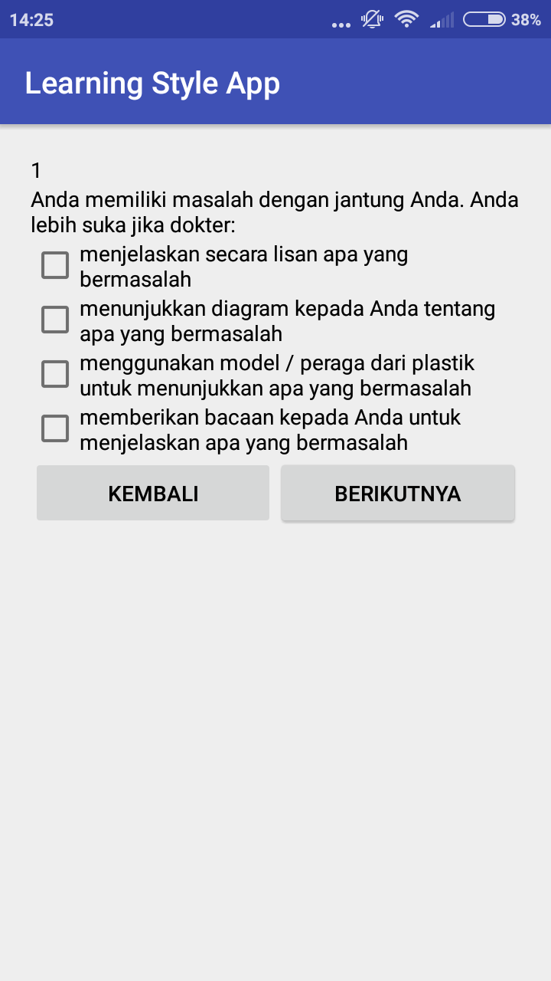
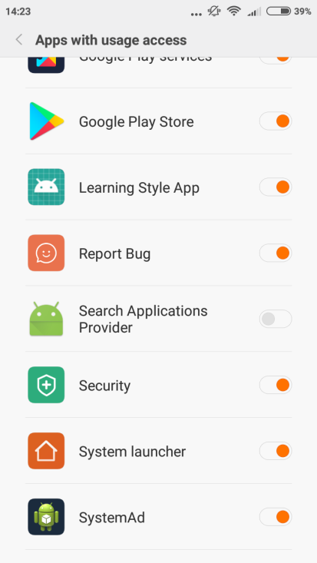


Aplikasi Android
Layanan menangkap data durasi dan frekuensi penggunaan aplikasi
Pengisian Survey VARK

Slide 18
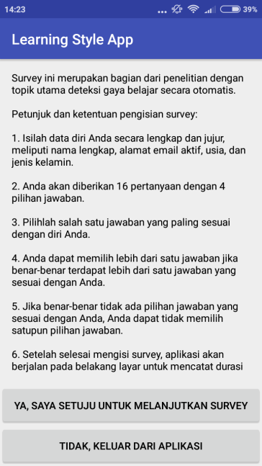
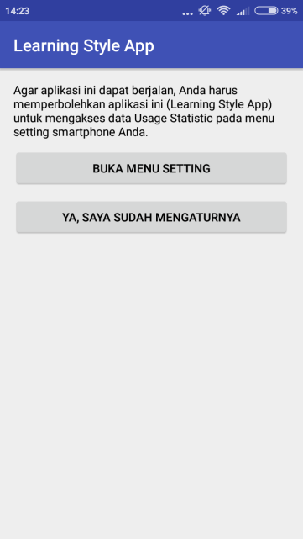

Alur Kerja Aplikasi

Slide 19
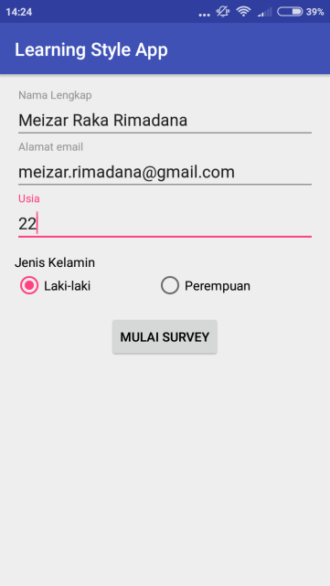

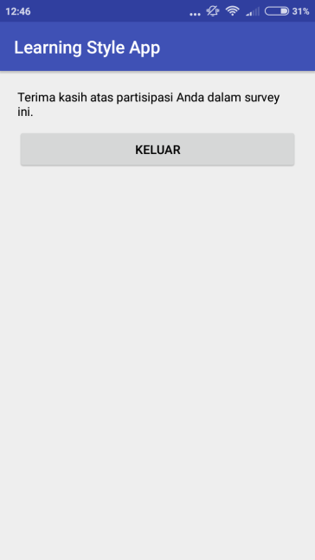
Alur Kerja Aplikasi

Slide 20
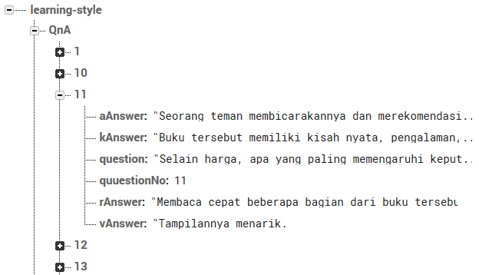
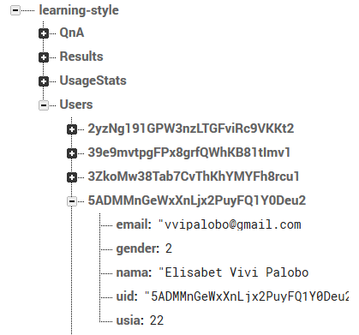
Hasil Penyimpanan Data

Slide 21
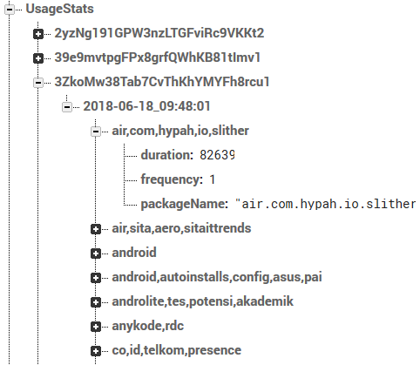
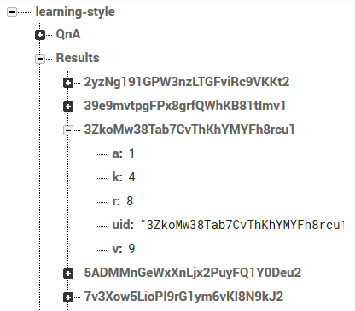
Hasil Penyimpanan Data
Notes:
Under 10 mins

Slide 22
Analisis Uji Korelasi

Slide 23
Hasil Pengumpulan Data
53 responden
17 tahun – 33 tahun
36 Laki-laki
17 Perempuan

Slide 24
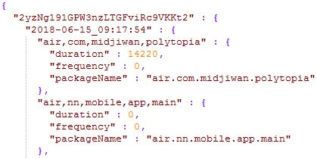
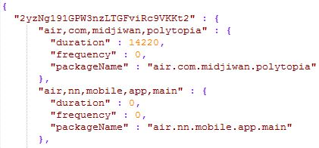
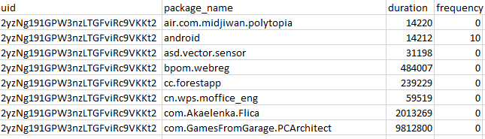
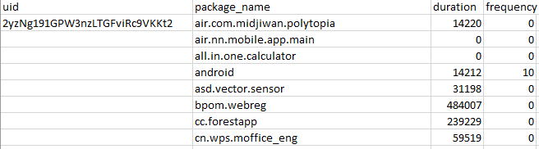
Konversi dan Pengolahan Tahap 1
Notes:
2 data tadi kan perlu dikonversi, maka jadi gini
Hasil pengolahan tahap 1 dapat memasuki tahapan selanjutnya

Slide 25
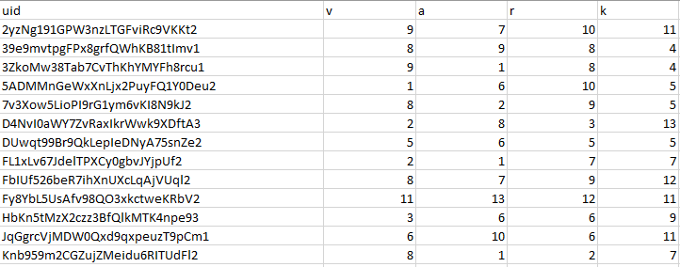
Tabel Nilai VARK
Notes:
Terdapat 2 data utama yg dibutuhkan

Slide 26
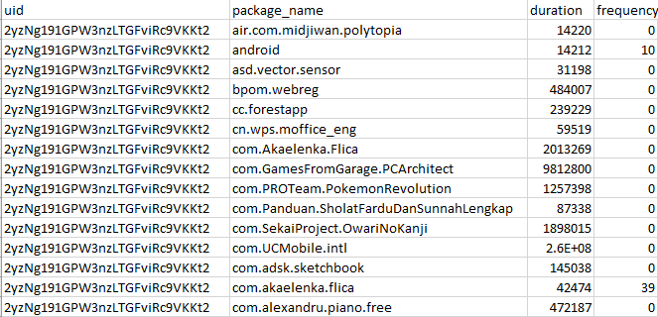
Tabel Usage Stats
Notes:
Hasil konversi dan pengolahan tahap 1 secara runtut dapat disimak pada slide selanjutnya
Kedua table ini akan masuk ke pengolahan lanjut dan analisis uji korelasi

Slide 27
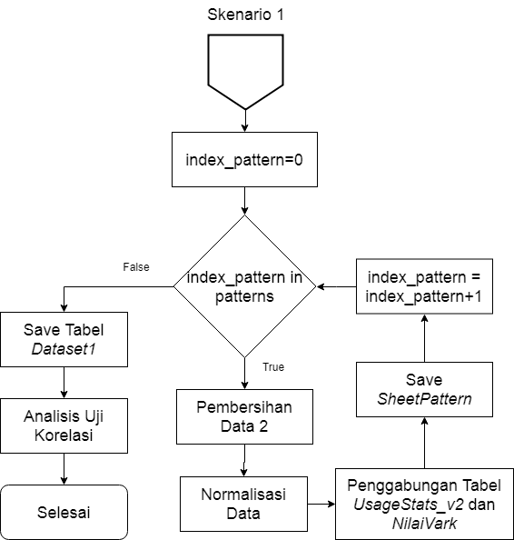
Skenario 1: Tanpa Pengelompokan Aplikasi
Notes:
Perlu dilakukan pengolahan data lebih lanjut meliputi pembersihan, normalisasi data, dan penggabungan tabel untuk membentuk dataset pengujian spt berikut (next)
usageStats Perlu diolah ljt untuk membentuk dataset yg siap digunakan
Bersihin dari nilai 0 dan sample terlalu sedikit
Normalisasi pakai minmaxscale

Slide 28
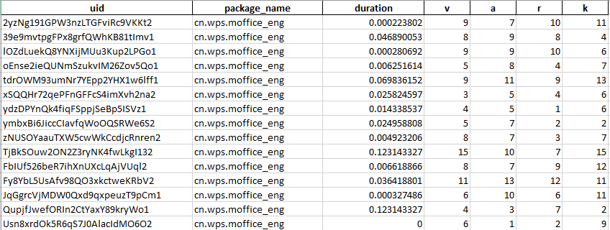
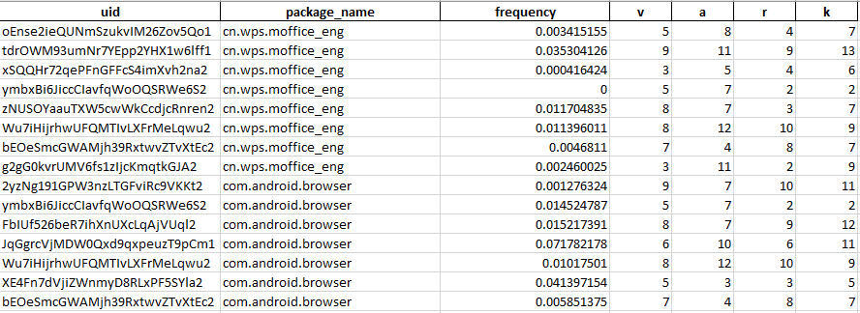
Hasil Pembentukan Dataset 1

Slide 29
Hasil Analisis Uji Korelasi Skenario 1
Pola Perilaku | Nama Aplikasi | Kelas VARK | Sifat Korelasi | Tingkat Korelasi
Durasi | Adobe Lightroom CC | A | Positif | Sangat Kuat
Durasi | Android Calculator 2 | R | Negatif | Menengah
Durasi | Android MMS | A | Negatif | Lemah
Durasi | DU-Recorder | A | Positif | Sangat Kuat
Durasi | Microsoft Word | A | Negatif | Sangat Kuat
Durasi | Mobile Legends | A | Negatif | Sangat Kuat
Durasi | Pinterest | A | Positif | Sangat Kuat
Durasi | Samsung Android Video Player | R | Negatif | Sangat Kuat
Durasi | Hay Day | A | Positif | Sangat Kuat
Frekuensi | WPS Office | V | Positif | Sangat Kuat
Frekuensi | WPS Office | K | Positif | Kuat
Frekuensi | Facebook | K | Negatif | Kuat
Notes:
Dari semua aplikasi yang diuji, didapatkan korelasi pada aplikasi2 berikut
Tonjolkan dimensi A (61%), mayoritas sangat kuat which is good
Penyunting gambar, kal, pesan mulmed, perekam layar/live stream/penyunting video, word, game,

Slide 30
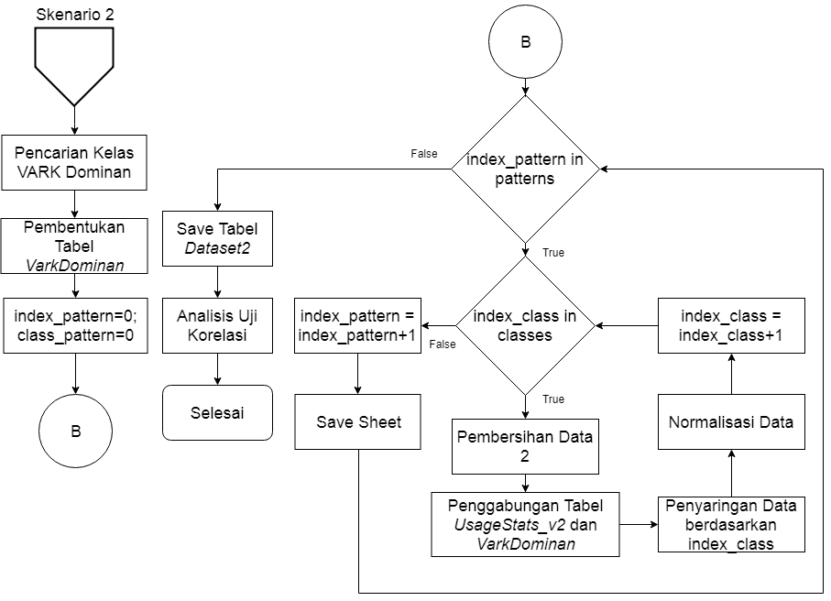
Skenario 2:Pengelompokan Berdasarkan Kelas VARK Dominan
Notes:
Fokus pengamatan 1 tuk tiap app, kalo ini tiap kelompok pengguna dengan dimensi dominan tertentu

Slide 31
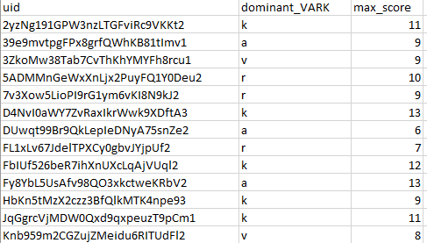
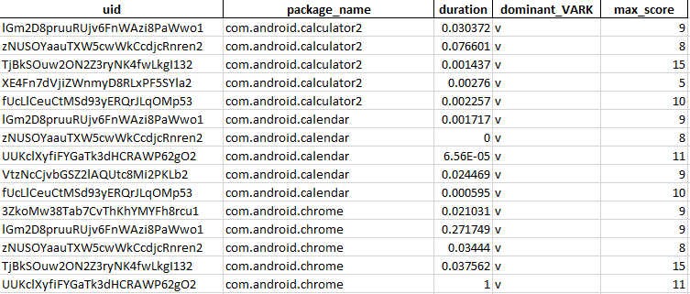
Tabel VARK Dominan
Dataset 2
Notes:
Dataset untuk menguji korelasi antara durasi peng.app thd nilai VARK tertinggi dari pengguna dengan dimensi dominan V

Slide 32
Hasil Analisis Uji Korelasi Skenario 2
Pola Perilaku | Aplikasi | Kelas VARK | Sifat Korelasi | Tingkat Korelasi
Durasi | Youtube | A | Positif | Sangat Kuat
Durasi | Microsoft PowerPoint | K | Negatif | Sangat Kuat
Frekuensi | Android Phone | A | Positif | Sangat Kuat
Frekuensi | Google Maps | K | Positif | Kuat
Notes:
Mayoritas juga sangat kuat, which is good

Slide 33
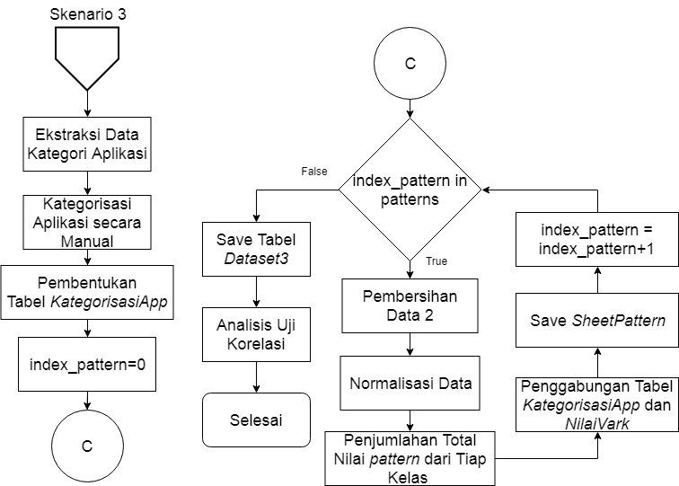
Skenario 3: Pengelompokan berdasarkan Fungsi
Notes:
Kategorisasi manual untuk app2 yang ga ada di playstore

Slide 34
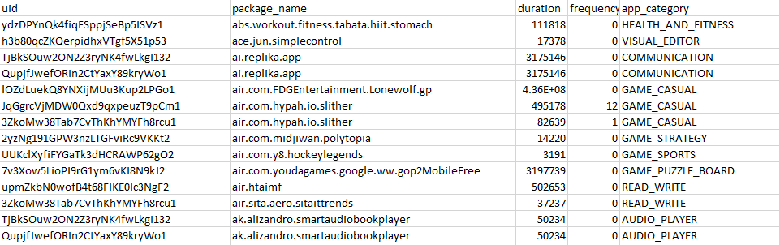
Tabel Aplikasi Terkategorisasi
Notes:
Tabel ini = tabel usageStats yg dilengkapi kolom app_cat

Slide 35
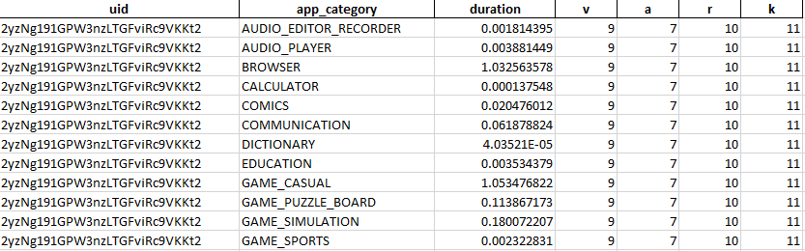
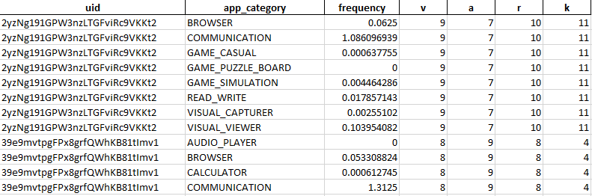
Hasil Pembentukan Dataset 3

Slide 36
Hasil Analisis Uji Korelasi Skenario 3
Pola Perilaku | Kategori Aplikasi | Kelas VARK | Sifat Korelasi | Tingkat Korelasi
Durasi | Kalkulator | V | Negatif | Lemah
Durasi | Kamus | R | Negatif | Kuat
Durasi | Edukasi | A | Negatif | Kuat
Durasi | Permainan Simulasi | K | Positif | Menengah
Durasi | Penyunting Konten Visual | R | Negatif | Menengah
Frekuensi | Komunikasi | K | Negatif | Menengah
Frekuensi | Penampil Cuaca | K | Negatif | Sangat Kuat
Notes:
Dengan demikian, proses pengolahan data dan analisis uji korelasi telah selesai dilakukan, dan dpt disimpulkan...

Slide 37
Kesimpulan dan Saran
Aplikasi yang dikembangkan dapat mengumpulkan data hasil kuesioner VARK dan data penggunaan aplikasi smartphone
Ditemukan sejumlah pola penggunaan aplikasi yang berkorelasi dengan nilai VARK pengguna
Perlu diamati lebih dalam faktor-faktor yang mempengaruhi hubungan antara aplikasi dan kelas VARK tertentu pada tiap korelasi yang telah ditemukan
Notes:
Uji Normalitas = Shapiro-Wilk
P-value/significance level = error yang ditemukan dalam sample penelitian

